Slide 1


职场模拟器原创沙盘
沙盘模拟助推组织健康系列定制产品
头脑特工队
认可情绪 认识彼此 认知自我

Slide 2
目录
第一部分：产品概况
第二部分：沙盘介绍
第三部分：实施细节

Slide 3
第一部分：产品概况

Slide 4
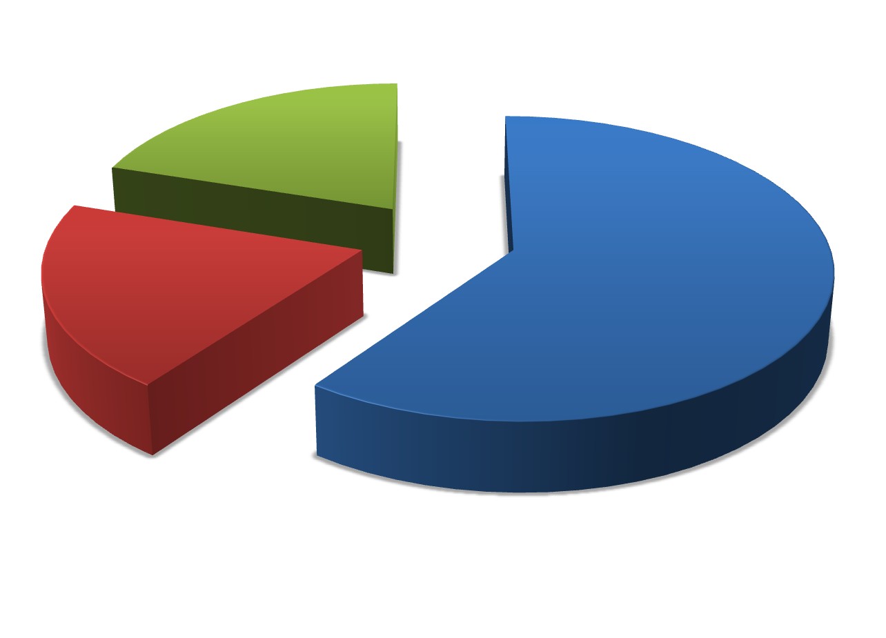
产品形式：沙盘模拟
成人学习的规律
尝试和犯错中学习：中国人有句俗话：“不撞南墙不回头”，在组织的实际发展中，我们需要强有力的执行者，也同时需要紧跟时代的变革者。沙盘模拟的过程，提供了低成本犯错的机会，让学员冲尝试和犯错中学习，又不会影响积极性和主动性。
课程和联系中学习：在沙盘模拟中，50%的时间用来体验，50%的时间用来授课和成果输出联系。保证了课堂的经凑性，也提升了学员的主动学习动力和对接工作的链接性。
向他人学习：在沙盘模拟培训中，每一位参与者都有充足的时间可以将自己的经验表达出来，并用于场景模拟，以验证其合理性，同时，参与者之间的经验交流又促进了组织内部的知识传递。
向他人学习
10%
课程、练习
20%
尝试和犯错误
70%

Slide 5
“头脑特工队”开发背景
适宜对象：亲子学习陪伴
团队凝聚力提升
增进组织内部了解
幸福，是一种能力。
学会和情绪共处的人是幸福的。
随着物质生活的不断丰富，工作节奏的不断加快，信息饱和度逐渐增加，现代人的生活中，获取幸福的能力确随之不断降低。中国科学院的《落实“以人为本”，核算“国民幸福指数”》的调研报告中显示，城镇成年居民中目前觉得自己生活很幸福的只有23.9%，觉得一般幸福的占到了59%，其他觉得不幸福和很不幸福。
研究发现，幸福力不是一个静态的过程，而是一个动态的过程。幸福不是一次性行为，而是一种习惯。而习惯是可以通过联系养成的。

Slide 6
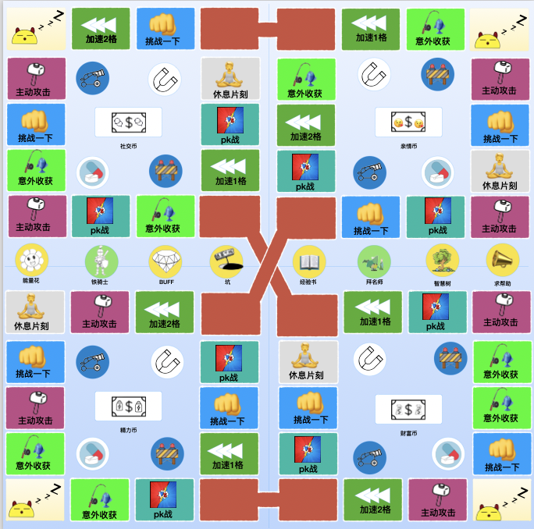
推演目标：认可情绪 认识彼此 认知自我
像经营事业一样经营自我
“头脑特工队”沙盘盘面
小盘面模拟一个人的大脑，其中有五种主要情绪在酝酿生长
大盘面模拟社交、职业、亲情、自我修炼四个部分
通过沙盘模拟人和外部环境的交互过程
金币+社交币+亲情币+能量币
模拟过程中要使用不同的币种购买不同的“情绪修复能力”，获得内心的喜悦和幸福
随着各项能力的变化，当情绪状态低落时，就会激发四个角沉睡的怪兽，影响职业、社交、家庭和个人
通过“塔防”模式的推演，找到和情绪共处的方法
通过沙盘推演，明确情绪的价值和意义，学会情绪疏解的工具
团队推演+亲子推演
沙盘分为两个不同的难度版本，适合团队及亲子模式
沙盘的体验即为收获感受的过程，增进彼此了解
通过疏导情绪获得职场和人生幸福的工具

Slide 7
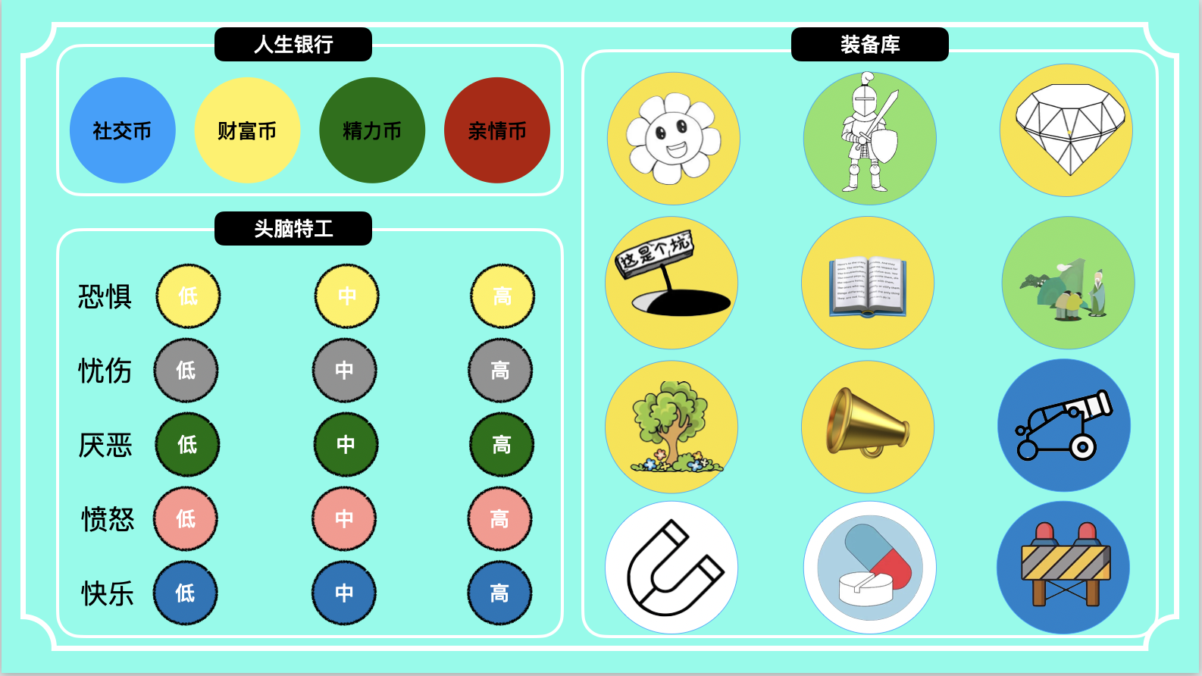
推演特点：人生境遇模拟舱
极致体验
一天时间模拟8～50岁的人生经历，用最少的时间成本获得最高的学习受益
沙盘模拟中推演不同的心路历程，成功时的得意，失败时的不放弃
效果明显
沙盘培训中的每一次决策，都有可能影响到一轮的结果，让自己的经济利益或者社交利益起伏给学员留下深刻的印象
推演过程中，组建社区相互帮助，相互成就的过程，是团队可以不断前行的动力
现场热烈
每位参与者都可以积极的表达自己的状态，让周边的伙伴了解到自己的情绪状态和极限值
在体验的过程中可以跟在场的任意一个社区成为伙伴关系，更好提升参与者的融合性

Slide 8
第二部分：沙盘介绍

Slide 9
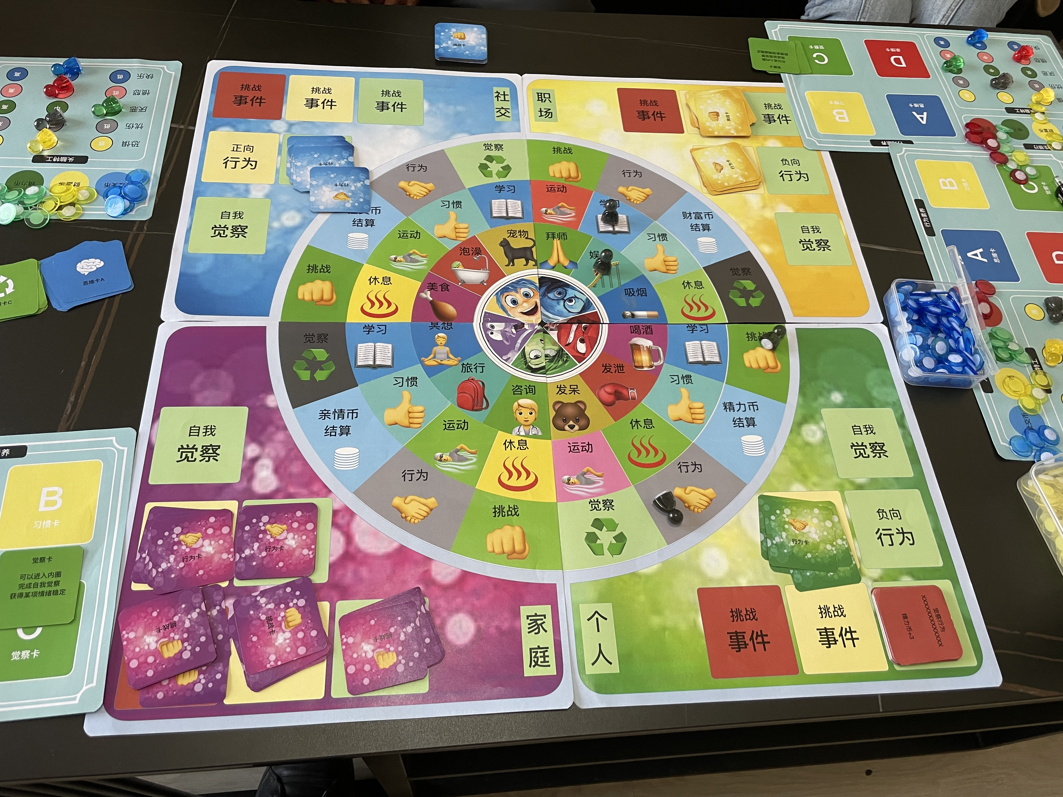
沙盘背景
模拟场景
每个小组模拟职业、家庭、个人、社交四个模块。
每一轮经历职场挑战、社交活动、个人成长等环节。
沙盘讲师扮演“政府”，每年会宣布政策导向，并收取衣食住行等费用。
如果重返15岁青春
您将如何度过？
沙盘逻辑
在初期，感受情绪对职场、社交、个人成长、家庭的影响。
在中期，体会情绪是无法被消灭的，学会和情绪共存。
在整个阶段，处理好四种场景之间的关系，持续获得幸福的动力

Slide 10
沙盘要素
推演元素
体验元素
沙盘收益
怪兽：情绪怪兽，模拟当情绪失控时对四个维度的影响
头脑特工：在不同阶段，头脑中的不同情绪的变化
四个币种：不同工作、场景生活维度的变化
挑战事件：各种不同情绪状态下对各种挑战的收获和影响
情绪起因：不同的人对同一事件的情绪状态不同，通过推演，让彼此更加了解
情绪疏导：学会和情绪共存的方法，在各种场景下与情绪共存
情绪修复：各种情绪状态下如何修复情绪状态，使其不影响自己的工作和生活
认可情绪：当情绪状态不佳时，先学会接受情绪，在从元认知的视角看待情绪状态。
认识彼此：减少过多的自我的视角，从全面的角度看待身边的人和事
认知自我：从沙盘中第三方的角度，看待自我的提升和情绪疏导能力，找到情绪管理的办法

Slide 11
第三部分：实施细节

Slide 12
实施流程
时间 |  | 内容
D1 | 9:00-9:50 | 概念导入：“头脑特工队”主题体验介绍
 | 9:50-10:30 | 项目规则讲解，体验之前的前期准备
 | 10:30-12:00 | 第一轮～第三轮体验，复盘：情绪的来源及影响
 | 14:00-15:00 | 第四轮～第六轮体验，复盘：情绪的疏解方法及工具
 | 15:30-16:30 | 第七轮～第十轮体验，复盘总结，感悟提升
 | 16:30-17:30 | 主题分享：认知升级 自我迭代

Slide 13
实施场景
项目 | 内容
分组 | 岛屿状桌椅摆放，每组5～7人
参与人员 | 校招及社招的新入职员工，入职三年内的员工
会场要求 | 投影仪、话筒、音箱、白板
人员要求 | 60～120人

